Slide 1
ACTUALIZACION EN EL MANEJO DE CETOACIDOSIS DIABETICA
Dr Carlos Eduardo Cornejo Zapata
Médico Internista
Hospital Arzobispo Loayza-Clínica Internacional
Universidad Peruana Cayetano Heredia

Slide 2
DEFINICIONES IMPORTANTES
CETOSIS:
es un proceso metabólico que ocurre cuando el cuerpo quema grasas para obtener energía, en lugar de carbohidratos. Se produce cuando las reservas de glucosa se agotan.
Ayuno
Ejercicio excesivo
Fiebre
Vómitos reiterados
Diabetes
Enfermedades de tiroides
Ciertos medicamentos
Ingesta de alcohol
Dietas cetogénicas o basadas en ayunos prolongados
CETOACIDOSIS:
problema metabólico que impide filtrar la sangre y expulsar los cuerpos cetónicos.

Slide 3
DEFINICIONES IMPORTANTES
CETOACIDOSIS:
El principal mecanismo es una reducción en la acción efectiva de la insulina y elevación de los hormonas contrarreguladoras:
Glucagón
Cortisol
Catecolaminas
Hormonas del crecimiento

Slide 4
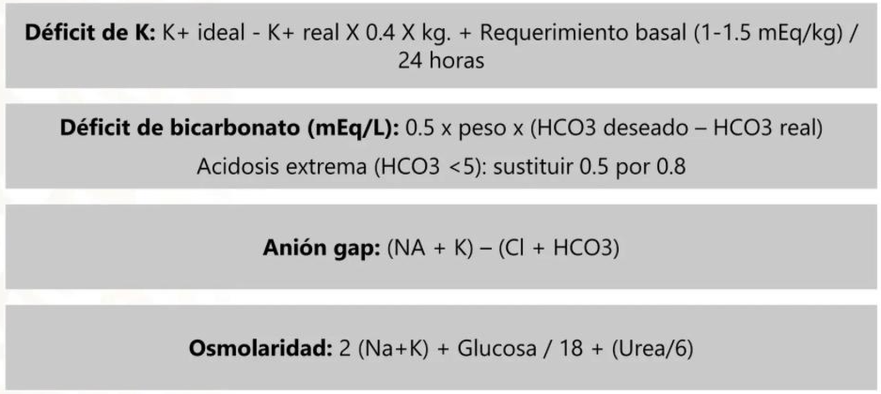
DEFINICIONES IMPORTANTES
Acidosis metabólica o brecha aniónica.
ELEVADA
NORMAL
AG= Na - (Cl - HCO3)

Slide 5
CAUSAS DE BRECHA ANIONICA ELEVADA | EJEMPLOS
Cetoacidosis | Alcohol (abuso crónico) | Ayuno
 | Diabetes | Desnutrición
Acidosis láctica (secundaria a procesos fisiológicos) | Alcohol (abuso crónico) | Convulsiones
 | Hipoxia primaria debido a enfermedades pulmonares | Shock
Acidosis láctica (secundaria a toxinas exógenas) | Biguanidas (raro salvo con lesion renal aguda) | Isoniazida
 | Monóxido de carbono | Metformina
 | Cianuro | Propofol
 | Inhibidores nucleósicos de la tracristapsa reversa del HIV | Tolueno(inialmente)
 | Hierro
Generación de D-lactato | Sobrecrecimiento bacteriano
 | Sindrome del intestino corto
Insuficienia renal
Rabdomiolisis
Toxinas metabolizadas en ácidos | Etilinglicol (oxalato) | Paraldehído (acetato, cloracetato)
 | Metanol (formato) | Salicilatos

Slide 6
CAUSAS DE BRECHA ANIONICA NORMAL (ACIDOSIS HIPERCLOREMICA) | EJEMPLOS
Pérdida gastrointestinal de bicarbonato | Cloruro de Calcio (CaCl2) | Fístulos entéricas
 | Colostomía | Ileostomía
 | Diarrea | Sulfato de Magnesio (MgSO4)
 | Uso de resinas de intercambio iónico
Infusión parenteral | Infusión rápida de cloruro de sodio (NaCl) | Lisina
 | Cloruro de amonio (NH4Cl) | Arginina
Pérdida renal de HCO3- | Acetazolamida | Acidosis tubular renal, tipo 1,2 y 4
 | Hiperparatiroidismo | Nefropatía Túbulointersticial
Procedimientos urológicos | Conducto ureterolineal | Ureterosigmodostomía
Otras | Hipoaldosteronismo | Tolueno (tardío)
 | Hiperpotasemia

Slide 7
Variabilidad
Existe una variabilidad considerable en la presentación de CAD y HSH
CAD euglucémica (glucosa plasmática <200 mg/dl [<11,1 mmol/l], cetosis y acidosis metabólica),
Hiperglucemia
Acidosis leves a moderadas
Hperglucemia grave
Deshidratación
Coma
Diabetes Care. 2024;48(Supplement_1):S321-S334. doi:10.2337/dc25-S016​

Slide 8
Factores de Riesgo de Crisis Hiperglicémica
Diabetes tipo 1/deficiencia absoluta de insulina
Edad más joven
Historia previa de crisis hiperglucémicas
Historia previa de crisis hipoglucémicas
Presencia de otras complicaciones de la diabetes
Presencia de otras enfermedades crónicas (particularmente en personas con DM 2)
Presencia de problemas de salud conductual (por ejemplo, depresión, trastorno bipolar y trastornos alimentarios)
Consumo de alcohol y/o sustancias.
Nivel alto de A1C
Determinantes sociales de la salud
Diabetes Care. 2024;48(Supplement_1):S140 doi:10.2337/dc25-S016​
Los datos provienen de McCoy et al. ( 184 ), Gibb et al. ( 185 ), Randall et al. ( 186 ) y Thomas et al. ( 187 ).

Slide 9
Presentación clínica
Cetoacidosis diabética | Estado Hiperosmolar
Se desarrolla durante horas o días. | Se desarrolla durante días o una semana.
Generalmente alerta | El cambio en el estado cognitivo es común
Poliuria, polidipsia, pérdida de peso y deshidratación.
Náuseas, vómitos y dolor abdominal. | A menudo se presenta junto con otras enfermedades agudas.
Respiración de Kussmaul
Un tercio de las emergencias hiperglucémicas tienen una presentación híbrida DKA-HHS
Diabetes Care. 2024;48(Supplement_1):S141 doi:10.2337/dc25-S016​
Adaptado de Umpierrez et al. ( 151 ).

Slide 11
CRITERIOS DIAGNOSTICOS
Diabetes Care. 2024;48(Supplement_1):S139 doi:10.2337/dc25-S016​

Slide 12
CRITERIOS DIAGNOSTICOS
Diabetes Care 2024; 47: 1257-1275. https://doi.org/10.2337/dci24-0032

Slide 13
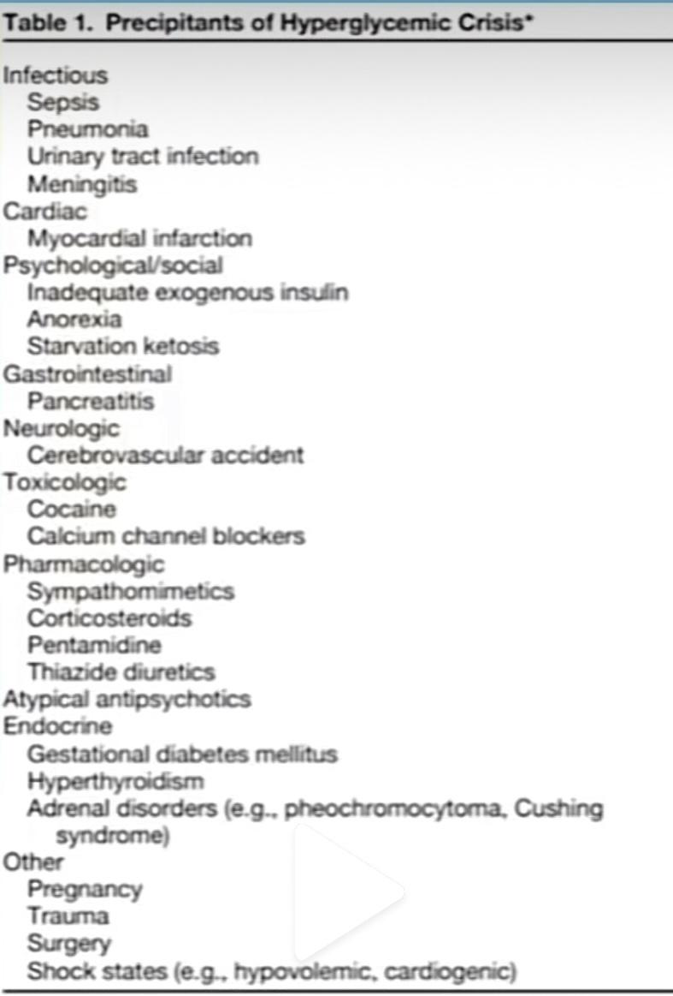

Slide 14
Laboratorio
Aga-Electrolitos
Hemograma
Glucosa
Urea
Creatininina
Examen de orina
Cuerpos cetónicos.
Betahidroxibutirato
Acenoacetato
Acetona
Electrocardiograma

Slide 15
Objetivos
Restauración del volumen circulatorio y la perfusión tisular
Resolución de la cetoacidosis
Corrección del desequilibrio electrolítico y la acidosis.
Tratar cualquier causa subyacente corregible
sepsis
infarto de miocardio
accidente cerebrovascular
Diabetes Care. 2024;48(Supplement_1):S321-S334. doi:10.2337/dc25-S016​

Slide 16
Objetivos
La Insulina IV es el estándar en enfermos graves y obnubilados. La transición de IV a SC requiere la administración de insulina basal 2 a 4 h antes de suspender la insulina IV para prevenir la recurrencia de la CAD y la hiperglucemia de rebote mientras aumenta la acción de la insulina SC.
No hay una diferencia significativa en el uso de la insulina regular humana IV frente a los análogos SC de acción rápida cuando se combinan con un manejo agresivo de los líquidos para el tratamiento de la CAD leve o moderada.
En CAD no complicada puede tratarse con análogos de insulina SC de acción rápida.
Varios estudios han demostrado que el uso de bicarbonato no hizo ninguna diferencia en la resolución de la acidosis o el tiempo hasta el alta, y su uso generalmente no se recomienda.
Diabetes Care. 2024;48(Supplement_1):S321-S334. doi:10.2337/dc25-S016​

Slide 17
Principios a considerar
Administración de líquidos intravenosos
Administración de insulina
Administración de electrolitos
Asegurar una transición oportuna y puenteada a la administración de insulina subcutánea de mantenimiento
Identificando y tratando la causa desencadenante
Al alta debe importante la educación
Diabetes Care. 2024;48(Supplement_1):S321-S334. doi:10.2337/dc25-S016​

Slide 18
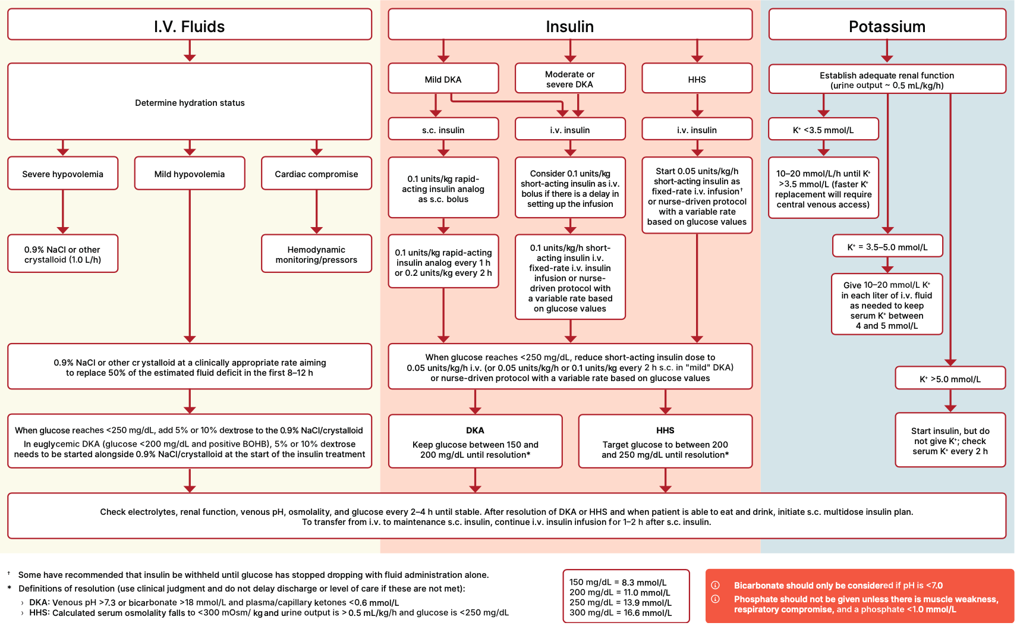
Treatment pathways for diabetic ketoacidosis (DKA) and hyperglycemic hyperosmolar state (HHS). BOHB, b-hydroxybutyrate. Adapted from Umpierrez et al. (70)
Diabetes Care. 2024;48(Supplement_1):S321-S334. doi:10.2337/dc25-S016

Slide 19
FLUIDOS ENDOVENOSOS
ESTATUS DE HIDRATACION
HIPOVOLEMIA SEVERA
HIPOVOLEMIA LEVE
COMPROMISO CARDIACO
NaCl 0.9% u otro cristaloide (1 lt/h)
Monitoreo hemodinámico-presión
NaCl 0.9% u otro cristaloide a un ritmo clínicamente apropiado que alcance para reemplazar el 50% del déficit de líquido estimado en las primeras 8-12 horas
Cuando la glucosa alcance < 250 mg/dl, agregue dextrosa entre un 5% y un 10% al 0,9% de NaCl/cristaloide.
En CAD euglicémica (glucosa < 200 mg/dl y Beta-hidroxibutirato positivo) 5% o 10% de dextrosa debe iniciarse junto con 0,9 % de NaCl/cristaloide al inicio del tratamiento con insulina
Para
Chequear electrolitos, función renal, ph venoso, osmolalidad y glucosa cada 2-4 h hasta que se estabilice.
Después de la resolución de CAD o EHH y cuando el paciente pueda comer y beber, iniciar un plan de insulina multidosis subcutánea.
Para pasar de insulina IV a insulina SC de mantenimiento, continúe la infusión de insulina IV durante 1-2 horas después de la insulina SC
Treatment pathways for diabetic ketoacidosis (DKA) and hyperglycemic hyperosmolar state (HHS). BOHB, b-hydroxybutyrate. Adapted from Umpierrez et al. (70)
Diabetes Care. 2024;48(Supplement_1):S321-S334. doi:10.2337/dc25-S016

Slide 20
INSULINA
CAD LEVE
CAD MODERADA O SEVERA
EHH
Insulina s.c.
Insulina e.v.
Insulina e.v.
0.1 unidades/kg análogo de insulina de acción rápida como bolo s.c
Considere 0,1 unidades/kg de insulina de acción corta como bolo intravenoso si hay un retraso en la preparación de la infusión
Iniciar una infusión intravenosa de 0,05 unidades/kg/h de insulina de acción corta a velocidad fija o con un protocolo controlado por enfermera con una velocidad variable según los valores de glucosa
0.1 unidades/kg análogo de insulina de acción rápida cada hora o 0.2 unidades/kg cada 2 horas
0,1 unidades/kg/h de insulina de acción corta intravenosa, infusión intravenosa de insulina a tasa fija o protocolo dirigido por enfermeras con una tasa variable en función de los valores de glucosa
Cuando la glucosa alcance < 250 mg/dl, reduzca la dosis de insulina de acción corta a 0,05 unidades/kg/h iv (o 0,05 unidades/kg/h o 0,1 unidades/kg cada 2 h s.c. en CAD "leve") o utilice un protocolo dirigido por enfermeras con una tasa variable según los valores de glucosa
CAD
Mantener la glucosa entre 150 y 200 mg/dl. hasta la resolución.
EHH
Objetivo de glucosa entre 200 y 250 mg/dl hasta la resolución.
Chequear electrolitos, función renal, ph venoso, osmolalidad y glucosa cada 2-4 h hasta que se estabilice.
Después de la resolución de CAD o EHH y cuando el paciente pueda comer y beber, iniciar un plan de insulina multidosis subcutánea.
Para pasar de insulina IV a insulina SC de mantenimiento, continúe la infusión de insulina IV durante 1-2 horas después de la insulina SC
Treatment pathways for diabetic ketoacidosis (DKA) and hyperglycemic hyperosmolar state (HHS). BOHB, b-hydroxybutyrate. Adapted from Umpierrez et al. (70)
Diabetes Care. 2024;48(Supplement_1):S321-S334. doi:10.2337/dc25-S016

Slide 21
POTASIO
Establecer una función renal adecuada (diuresis 0,5 mL/kg/h)
Potasio < 3.5 mmol/L
10-20 mmol/L/h hasta que potasio > 3,5 mmol/L (una reposición más rápida de potasio requerirá acceso venoso central)
Potasio = 3.5-5 mmol/L
Se administran 10-20 mmol/L de potasio en cada litro de líquido intravenoso según sea necesario para mantener el potasio sérico entre 4 y 5 mmol/L.
Potasio > 5 mmol/L
Iniciar insulina, pero no dar potasio, controlar potasio sérico cada 2 h
Treatment pathways for diabetic ketoacidosis (DKA) and hyperglycemic hyperosmolar state (HHS). BOHB, b-hydroxybutyrate. Adapted from Umpierrez et al. (70)
Diabetes Care. 2024;48(Supplement_1):S321-S334. doi:10.2337/dc25-S016

Slide 22
DEFINICIONES IMPORTANTES
Acidosis metabólica o brecha aniónica.
ELEVADA
NORMAL
AG= Na - (Cl - HCO3)

Slide 23
Formulas

Slide 24
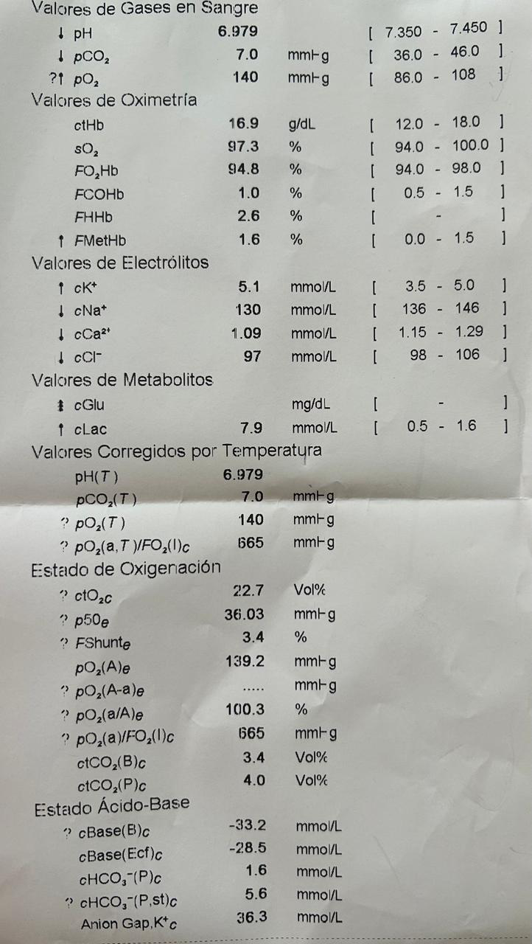
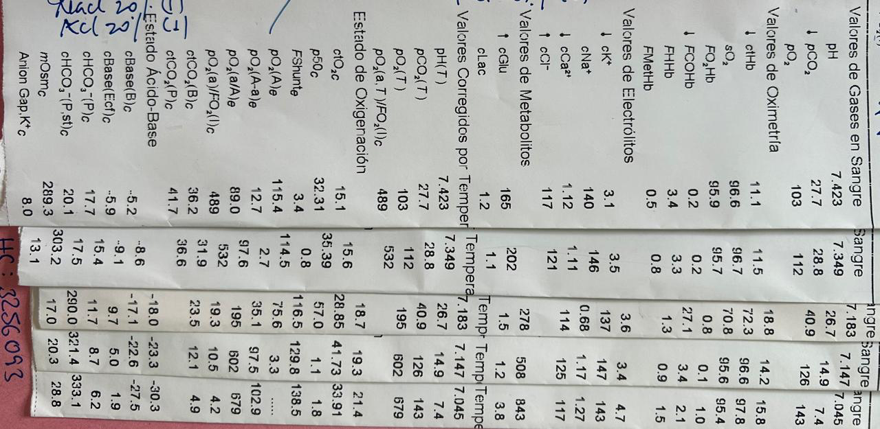
La hiperglucemia puede causar hiponatremia dilucional.
La natremia se corrige agregando 1,6 mEq/L (1,6 mmol/L) por cada 100 mg/dL (5,6 mmol/L) de aumento de la glucemia por encima de 100 mg/dL (5,6 mmol/L).

Slide 25
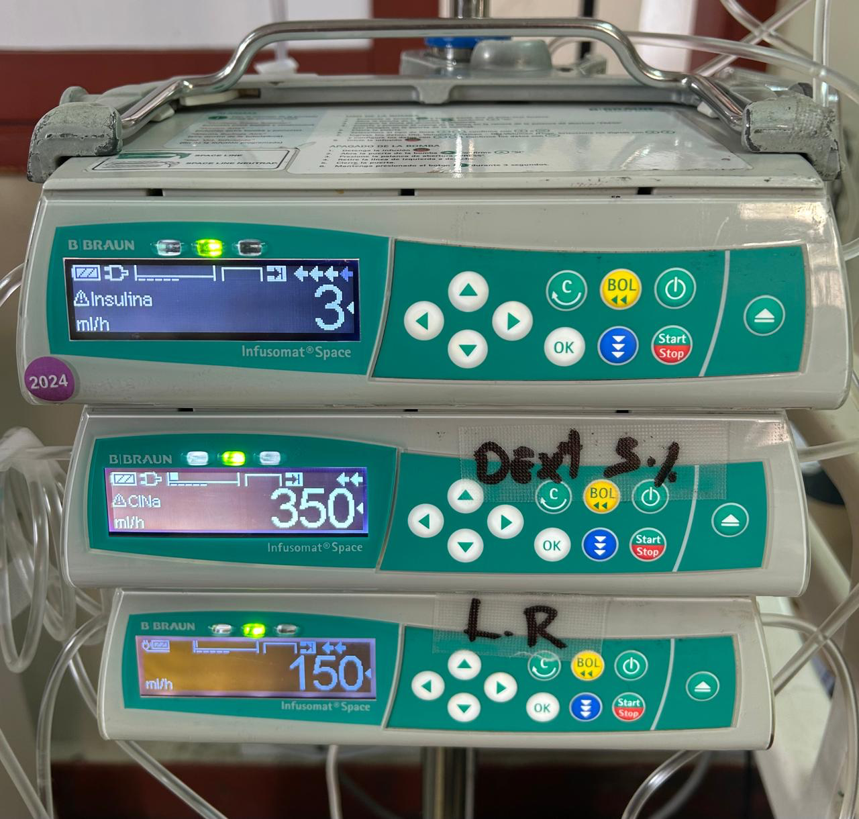

Slide 26
Criterios de resolución
Definiciones de resolución (use el criterio clínico y no demore el alta o el nivel de atención si no se cumplen estos requisitos)
CAD | PH venoso mayor de 7.3
 | o Bicarbonato mayor de 18 mmol/L
 | y cetonas plasmáticas/capilares menor de 0.6 mmol/L
EH | La osmolalidad sérica calculada cae a menos de 300 mOsm/kg
 | Diuresis mayor de 0.5 ml/kg/h
 | Glucosa menor de 250 mg/dl
Bicarbonato puede ser considerado solo si el ph es menor de 7
Fosfato no se debe administrar a menos que haya debilidad muscular, compromiso respiratorio y fosfato menor de 1 mmol/L
Treatment pathways for diabetic ketoacidosis (DKA) and hyperglycemic hyperosmolar state (HHS). BOHB, b-hydroxybutyrate. Adapted from Umpierrez et al. (70)
Diabetes Care. 2024;48(Supplement_1):S321-S334. doi:10.2337/dc25-S016

